Slide 1




Khởi động

Slide 2
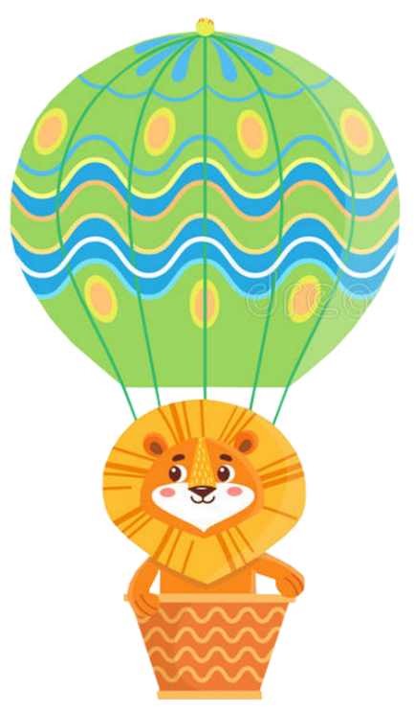




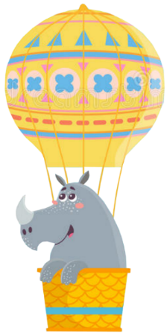

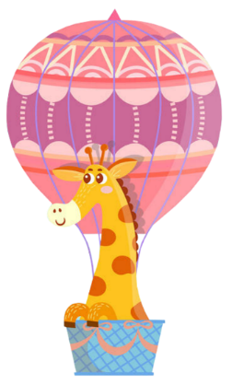



BAY LÊN NÀO

Slide 3

Con giúp các con vật thực hiện ước mơ bay lên bầu trời cao bằng cách đọc đúng tất cả các âm, tiếng, từ , câu sau.

Slide 4






đu đủ
dù
ư
dữ
u
ngọt lừ
đủ

Slide 5
Bài 14: Ch ch Kh kh
Notes:
更多模板请关注：https://haosc.taobao.com

Slide 6

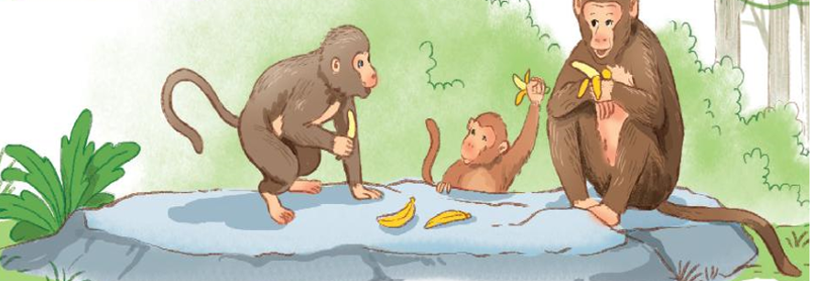
Mấy chú khỉ ăn chuối

Slide 7

kh

Slide 8
ch

Slide 9
Đọc
2
ch
kh
ch
u
kh
i
chú
khỉ
ch
kh
ch
ch
ch
kh
kh
kh
chè
chỉ
chợ
khế
kho
khô

Slide 10
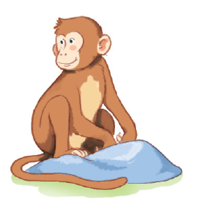
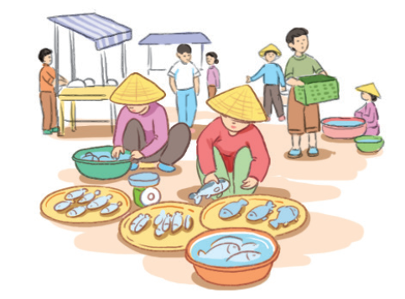
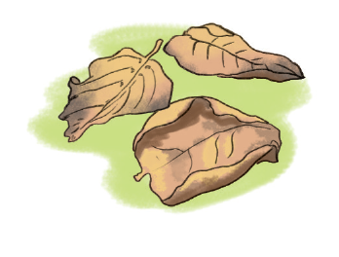
lá khô
chú khỉ
chợ cá

Slide 11
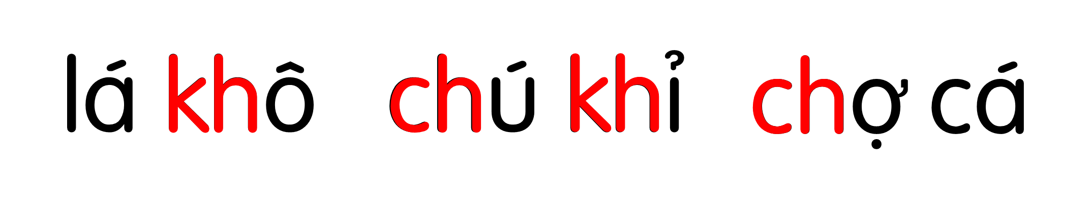
ch
kh
ch
u
kh
i
chú
khỉ
ch
kh
ch
ch
ch
kh
kh
kh
chè
chỉ
chợ
khế
kho
khô

Slide 12



Viết bảng

Slide 13


Notes:
Thiết kế bởi: Hương Thảo – tranthao121004@gmail.com

Slide 14
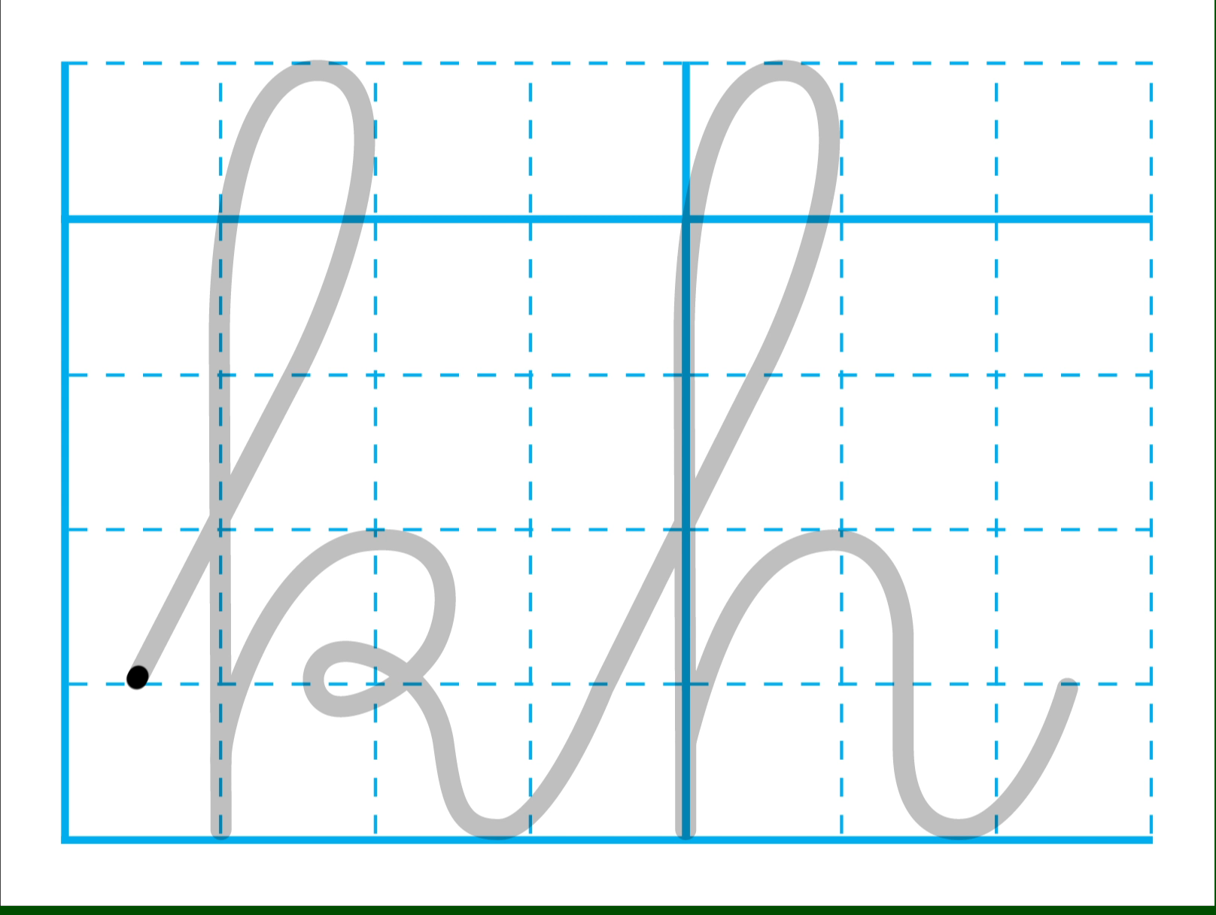
Notes:
Thiết kế bởi: Hương Thảo – tranthao121004@gmail.com

Slide 15
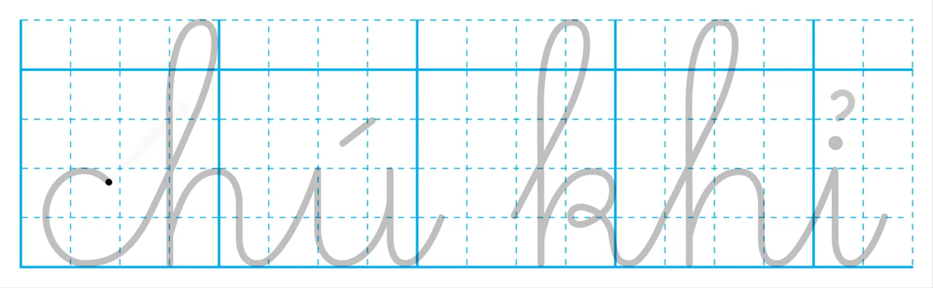

Slide 16

3
Tập viết
ch
ch
kh
kh
chú khỉ

Slide 17

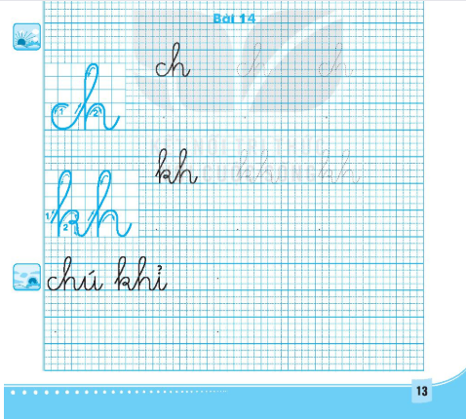


Slide 18

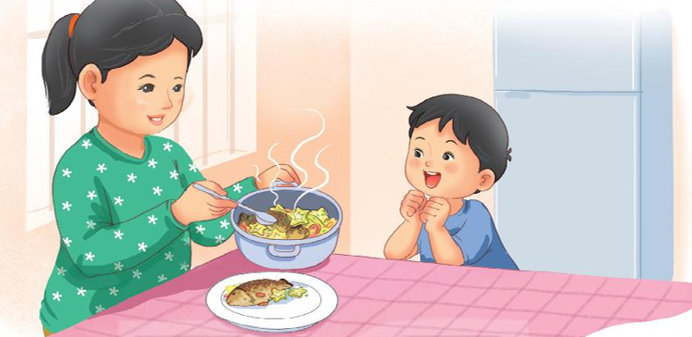
Ch
kh
Chị có cá kho khế.
kh

Slide 19

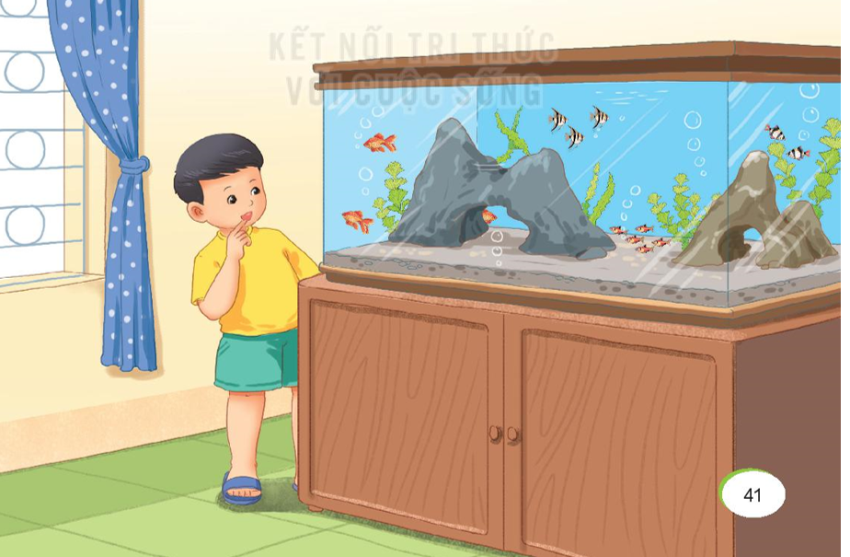
Cá cảnh

Slide 20
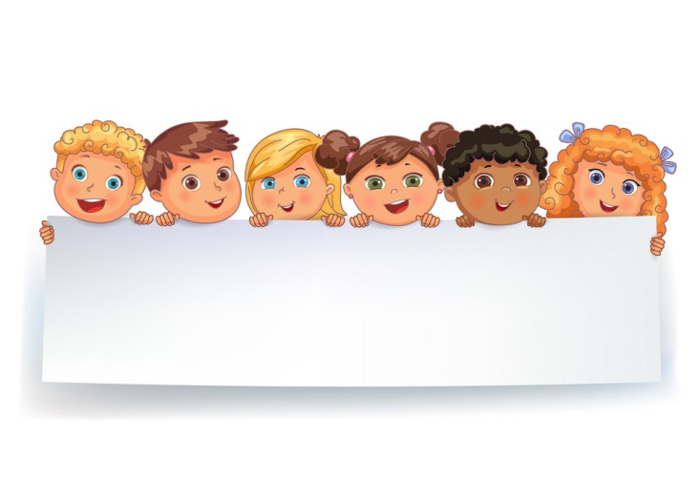




Slide 21


Củng cố
Trò chơi: HÁI TÁO
kh
kho khế
2
1
ch
5
4
chú khỉ
3
khỉ

Slide 22


CỦNG CỐ BÀI HỌC
Hôm nay các con học âm gì?
Về nhà ôn lại bài đã học

